Slide 1
实验二、进程通信（一） ——管道及共享内存

Slide 2
一、管道通信
管道是Linux支持的最初进程间通信形式之一，具有以下特点：
管道是半双工的，数据只能向一个方向流动；需要双方通信时，需要建立起两个管道； 单独构成一种独立的文件系统：管道对于管道两端的进程而言，就是一个文件，但它不是普通的文件，它不属于某种文件系统，而是自立门户，单独构成一种文件系统 。
数据的读出和写入：一个进程向管道中写的内容被管道另一端的进程读出。

Slide 3
利用系统调用pipe()可创建一个简单的管道。该系统调用只需要1个参数，由两个整数组成的1个数组。若调用成功，则该数组将会包含管道所使用的两个新的文件描述符。
int fd[2];
pipe(fd);
调用成功，fd[0]存放供读进程使用的文件描述符（管道出口），fd[1]存放供写程使用的文件描述符（管道入口）。
pipe()函数创建的管道的两端处于一个进程中间，在实际应用中没有太大意义，因此，一个进程在由pipe()创建管道后，一般再fork一个子进程，然后通过管道实现父子进程间的通信，子进程将从父进程那里继承所有打开的文件描述符。则父子两个进程都能访问组成管道的两个文件描述符，这样子进程可以向父进程发送消息（或者相反）。管道是单方向的，数据只能向一个方向移动，从fd[1]写入，从fd[0]读出。

Slide 4
发送进程利用文件系统的系统调用write(fd[1],buf,size)，把buf中size个字符送入fd[1]，接收进程利用read(fd[0],buf,size)，把从fd[0]读出的size个字符置入buf中。这样管道按FIFO（先进先出）方式传送信息。
两个进程一般把自己用不到的管道的一端关掉。例如：父进程从子进程接收数据，则关掉fd[1]，而子进程关掉fd[0]。
两进程间要想双向通信，则要通过创建两个管道，并在两进程中正确分配好文件描述符。

Slide 5
例1：
main()
{ int x,fd[2];
char buf[30],s[30];
pipe(fd);
while ((x=fork())==-1);
if (x==0)
{
close(fd[0]);
printf("Child Process!\n");
strcpy(buf,"This is an example\n");
write(fd[1],buf,30);
exit(0);
}
else{
close(fd[1]);
printf("Parent Process!\n");
read(fd[0],s,30);
printf("%s\n",s);
}
}

Slide 6
任务一、
（1）阅读以上父子进程利用管道进行通信的例子（例1），写出程序的运行结果并分析。
（2）编写程序：父进程利用管道将一字符串交给子进程处理。子进程读字符串，将里面的字符反向后再交给父进程，父进程最后读取并打印反向的字符串。

Slide 7
二、共享内存通信
IPC简介 ：
IPC（Interprocess Communication）是UNIX System v的一个核心程序包，它负责完成System V进程之间的大量数据传送工作。在IPC包被开发出来之前，通信能力一直是UNIX系统的一个弱点，因为只能利用pipe来传递大量数据。而pipe又存在着只有调用pipe的进程的子孙后代才能使用它进行通信的缺点。
UNIXSystem V IPC软件包分三个组成部分：
(1) 共享存储器(shared memory)方式可使得不同进程通过共享彼此的虚拟空间而达到互相对共享区操作和数据通信的目的。
(2) 消息(message)用于进程之间传递分类的格式化数据。
(3) 信号量(semaphore)机制用于通信进程之间往前推进时的同步控制。信号量总是和共享存储器方式一起使用。

Slide 8
共享内存概念：
多个进程共享一块存贮空间，诸进程可通过对共享存贮区中的数据进行读和写来实现通信。首先由一个进程创建一个共享内存段，设置大小和访问权限，之后进程即可挂接该存贮段，同时将其映射到自己当前的数据空间中。然后其他的进程在权限许可的情况下，也挂接该存贮段，并将其映射到自己当前的数据空间中。每个进程通过挂接的地址访问共享内存段。当一个进程对共享内存段的操作已经结束时，可以脱接该段。当所有进程都已完成对该共享内存段的操作时，通常由段的创建进程负责将其删除。

Slide 9
共享内存的系统调用：
操纵共享内存共有4个系统调用。它们是：
（1）shmget()
建立一个新的共享区或返回一个已存在的共享存储区描述字；
int shmget(key_t key,int size,int shmflag)，其中，key是用户指定的共享区号，size是共享存储区的长度，而shmflag用来标识共享内存段的创建条件机以及访问权限。
成功，返回共享内存段的标识符，内核中用于唯一标识一个对象。对存在于内核存贮空间中的每个共享内存段，内核均为其维护着一个数据结构shmid_ds。
失败，返回－1，设置errno。
①第一个参数key（键值），预定义的数据类型key_t，其类型是长整型。用来创建IPC标识符，shmget()返回的标识符与key值一一对应，不同的key值返回不同的标识符。
②第二个参数size，决定了共享内存段的大小（若访问已存在的内存段，该参数可设为0）。有最大字节数的限制，0x2000000＝32M，极限值，可查看/usr/include/linux/shm.h。
③第三个参数shmflag，用于设置访问权限及标识创建条件。
在/usr/include/linux/ipc.h中可找到一些预定义的常量：
#define IPC_PRIVATE ((key_t)0)
#define IPC_CREAT 00001000（八进制）
#define IPC_EXCL 00002000（八进制）
key值为IPC_PRIVATE时，调用shmget将生成一个新的共享内存段。
Shmflag为0666|IPC_CREAT时，如果key值是新的，返回新创建的内存段标识符。
若key值是旧的，返回已存在内核中的具有相同关键字值的内存段标识符。

Slide 10
(2)shmat()
连接内存段，映射到自己的地址空间中；
int shmat(int shmid,void *shmaddr,int shmflag)
成功：返回该共享内存段连接到调用进程地址空间上的地址（指针）
错误：返回－1。
一旦正确地连上一个内存段，该共享内存段就成为进程虚地址空间地一部分，进行读、写就很简单，利用指针。
第一个参数shmid，是一个有效的共享内存标识符；
第二个参数shmaddr，非0，该值作为挂接的地址，设为0，则由系统来选择挂接地址；
第三个参数shmflag，可指定挂接后的访问权限，（默认情况0）。

Slide 11
(3)shmdt()
当某个进程不需要一个共享内存段时，调用该系统调用，断开与该内存段的连接。
int shmdt(void *shmaddr)
成功：返回0；
错误：返回－1。
参数shmaddr指向一个已挂接的内存段。

Slide 12
(4)shmctl()
用户对一个存在的共享内存段进行一系列的操作；
int shmctl(int shmid,int cmd,struct shmid_ds *buf);
成功：返回0；
错误：返回－1，设置errno。
第一个参数shmid，前面shmget()调用返回的有效的共享内存标识符；
第二个参数cmd，指明shmctl将要执行的操作；
第三个参数buf，指向一个shmid_ds类的结构。
Cmd可执行的操作：（这些也是在/usr/include/linux/ipc.h中定义的）
IPC_STAT：返回由shmid值指定的存贮段shmid_ds结构的当前值。
IPC_SET：修改shmid_ds结构中反问权限子结构的若干成员
IPC_RMID：删除shmid指向的内存段（并非真正删除，只有当前连接到该内存段的最后一个进程正确地断开了与它的连接，实际的删除操作才会发生）。

Slide 13
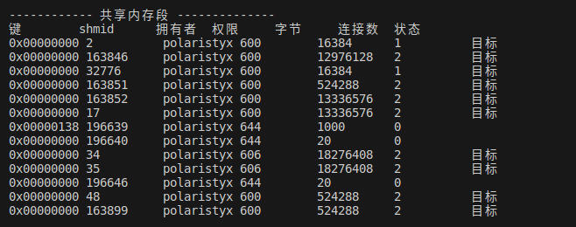
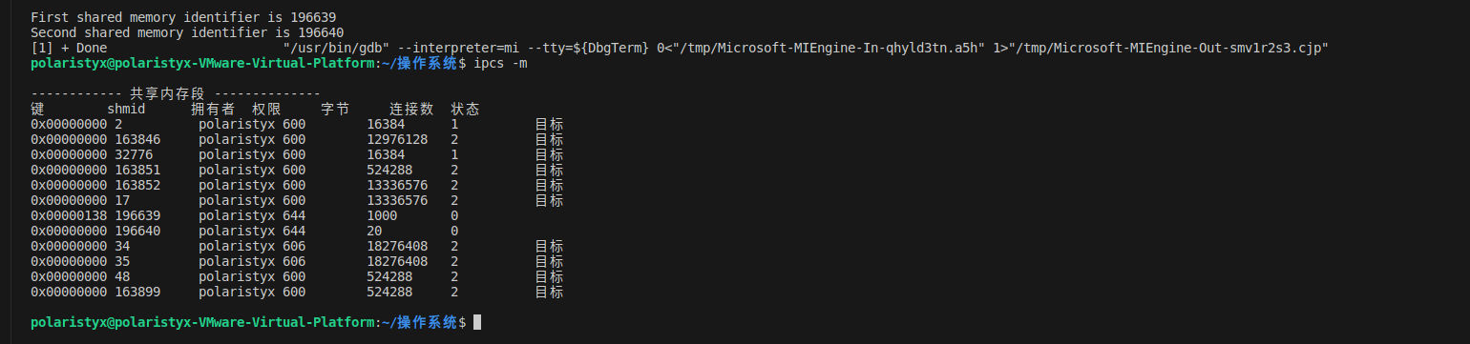
例2：
#include <sys/types.h>
#include <sys/ipc.h>
#include <sys/shm.h>
main()
{
key_t key=15; /*在实际实验过程中，为了避免每个同学建立的共享存储区关键字一样而相互干扰，关键字请用学号末3位*/
int shmid_1,shmid_2;
if ((shmid_1=shmget(key,1000,0644|IPC_CREAT))==-1){
perror("shmget shmid_1");exit(1);
}
printf("First shared memory identifier is %d\n",shmid_1);
if ((shmid_2=shmget(IPC_PRIVATE,20,0644))==-1){
perror("shmget shmid_2");exit(2);
}
printf("Second shared memory identifier is %d\n",shmid_2);
exit(0);
}

Slide 14
例3：（程序1）
#include <sys/types.h>
#include <sys/ipc.h>
#include <sys/shm.h>
#define SHMKEY 75 /*在实际实验过程中，为了避免每个同学建立的共享存储区关键字一样而相互干扰，关键字请用学号末3位*/
#define K 1024
int shmid;
main ()
{
int i,*pint;
char *addr;
extern char * shmat ();
extern cleanup ();
for(i=0;i<20;i++) signal(i,cleanup);
shmid=shmget(SHMKEY,16*K,0777|IPC_CREAT); /*建立16K共享区SHMKEY */
addr=shmat(shmid,0,0);/*挂接，并得到共享区首地址 */
printf ("addr 0x%x\n",addr);
pint=(int *)addr;
for (i=0;i<256;i++) *pint++=i;
pause();/*等待接收进程读 */
}
cleanup()
{
shmctl(shmid,IPC_RMID,0);
exit ();
}

Slide 15
例3：（程序2）
#include <sys/types.h>
#include <sys/ipc.h>
#include <sys/shm.h>
#define SHMKEY 75 /*在实际实验过程中，为了避免每个同学建立的共享存储区关键字一样而相互干扰，关键字请用学号末3位*/
#define K 1024
int shmid;
main ()
{
int i,*pint;
char *addr;
extern char * shmat ();
shmid=shmget(SHMKEY,8*K,0777);/*取共享区SHMKEY的id */
addr=shmat(shmid,0,0);/*连接共享区*/
pint=(int *)addr;
for (i=0;i<256;i++)
printf("%d\n",*pint++);/*打印共享区中的内容*/
}

Slide 16
任务二、
（1）阅读例2的程序，运行一次该程序，然后用ipcs命令查看系统中共享存储区的情况，再次执行该程序，再用ipcs命令查看系统中共享内存的情况，对两次的结果进行比较，并分析原因。最后用ipcrm命令删除自己建立的共享存储区。 （有关ipcs和ipcrm介绍见后面一页）
（2）每个同学登陆两个窗口，先在一个窗口中运行例3程序1（或者只登陆一个窗口，先在该窗口中以后台方式运行程序1），然后在另一个窗口中运行例3程序2，观察程序的运行结果并分析。运行结束后可以用ctrl+c结束程序1的运行。
（3）编写程序：使用系统调用shmget()，shmat()，shmdt()，shmctl()，编制程序。要求在父进程中生成一个30字节长的私有共享内存段。接下来，设置一个指向共享内存段的字符指针，将一串大写字母写入到该指针指向的存贮区。调用fork()生成子进程，让子进程显示共享内存段中的内容。接着，将大写字母改成小写，子进程修改共享内存中的内容。之后，子进程将脱接共享内存段并退出。父进程在睡眠5秒后，在此显示共享内存段中的内容（此时已经是小写字母）。

Slide 17
附：
1、ipcs命令的作用:用于查看系统中共享存储区，消息队列和信号量的情况。如下图：
[x02620101@localhost x02620101]$ ipcs
------ Shared Memory Segments --------
key shmid owner perms bytes nattch status
0x0000000f 262145 x02620101 644 1000 0
0x00000000 294914 x02620101 644 20 0
------ Semaphore Arrays --------
key semid owner perms nsems
------ Message Queues --------
key msqid owner perms used-bytes messages

Slide 18
2、ipcrm命令的作用：用于删除系统中存在的共享存储区，消息队列等。如：
ipcrm -M key 表示根据关键字删除共享存储区
ipcrm -m id表示根据标识符删除共享存储区
ipcrm -Q key表示根据关键字删除消息队列
ipcrm -q id表示根据标识符删除消息队列

